Slide 1


Slide 2

题目：路由协议设计
描述：
  计算机网络通信中一次发送者到接收者的信息包传送过程是经过发送者到接收者所在网络中多个路由间进行一一数据包转发来实现的。现某单位的网络拓扑结构如下：
外接路由器（网关）
路由2
路由5
路由1
路由6
路由7
路由4
路由3
路由8
发送者
接收者

Slide 3
描述：
  网络有一个网关（外接路由器）与Iternel网连接，负责获得外网发送至单位内的信息，并转发至内网。
  内网有8个内部路由器，每个路由器分别连接一些计算机终端。
  Iternel网发送者发送给内网用户的信息，必须经过网关路由器和内网各个路由器间的信息转发，传递至内网中某位接收者
  由于路由器繁忙或网络故障等因素，内网的拓扑结构是实时变化的，每10秒钟内网中每个路由器会将自己的连接信息，即与邻居路由器的连接代价，进行广播，告知内网其它所有路由器和网关。如果两个路由器不连通则连接代价为∞
  当内部路由器和网关接收到其它所有路由器的连接信息后采用路由协议中的算法进行计算分析，获得自己的路由转发表
  当有信息包从外网转入内网时，各个路由器将按照最近一次计算获得的转发表进行数据包转发
发送者
接收者

Slide 4
设计一个路由协议实现以上描述的网络传输功能：
  设计路由转发表数据格式，路由转发表中标注了该路由器到其它所有路由进行数据转发的下一跳路由器ip号。
  设计路由连接信息数据格式，并每10秒广播连接信息
  根据网络中所有路由的路由连接信息，采用动贪心算法/态规划思想设计算法计算产生各个路由的当前转发表，要求按照该路由转发表，将Iternel网数据传送至内网某接受者，所产生的总体连接代价最小。
  *（选做）如果网络拓扑中存在圈，如何计算生成转发表
发送者
接收者

Slide 5
思考
如何存储每个路由器的路由表？
如何构建路由连接信息？
系统采用什么数据结构进行实现？
如何获得最短的路由路径？
作为模拟系统，如何模拟路由连接信息的发布和接收？
数据结构
算法
程序设计

Slide 6
程序架构的设计
应该每个路由器具有一个相同的路由协议。
我们的任务是模拟路由协议在一个路由器上的运行过程。从而构建路由程序
程序可以包含数据管理部分、路由表生成部分、消息传送和接收部分….
网络架构比较特殊，只有一个入口（网关），信息从网关进入发送给接受者，因而可以设计成仅网关产生路由表。其它路由器接收网关计算的路由表，作为自己当前的路由表。

Slide 7
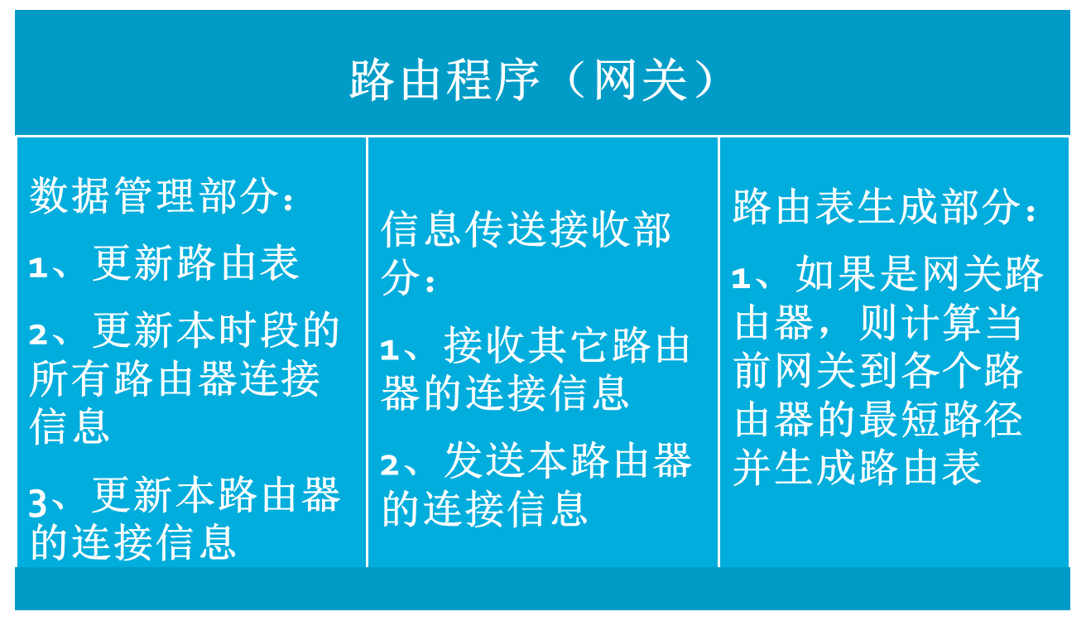
程序架构的设计

Slide 8
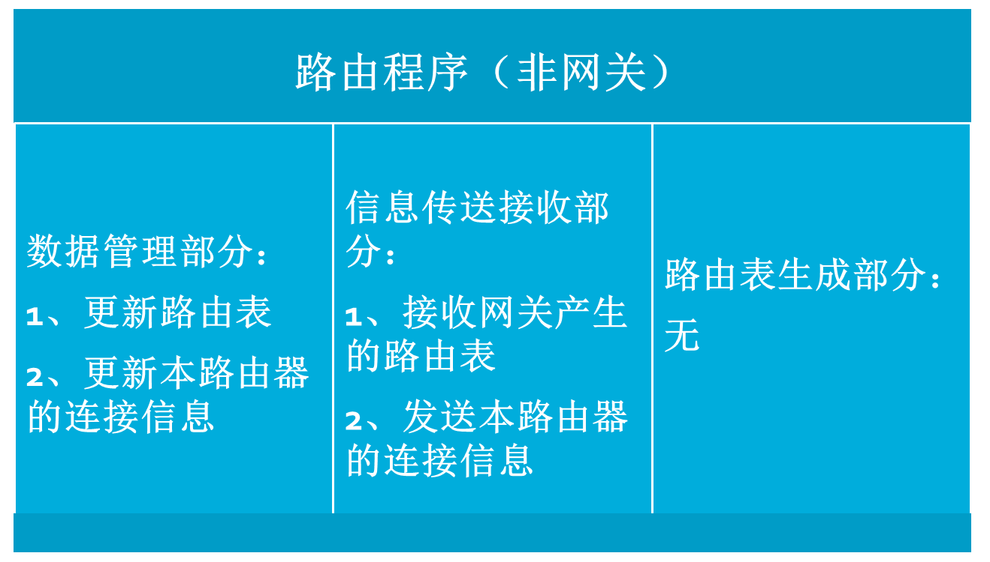
程序架构的设计

Slide 9
数据结构设计 （路由表）
目的
存储由源路由器到目标路由器中的路由转发信息，即由源路由器到目标路由器的下一跳路由信息，例如A,B,C,D四个路由器构成的网络，路由器B，的路由表可以设计成如下结构
源路由器 | 目标路由器 | 转发路由器
A | B | 本身
A | D | C
A | C | C
表结构（物理如何实现？）

Slide 10
数据结构设计 （路由连接信息表）
目的
存储本时段本路由器与其它路由器的连接代价信息，可以设计为如下结构。同上例子，B路由器的路由连接信息表构建如下
自身路由器 | 目标路由器 | 代价
B | A | 7
B | D | 6
B | C | 6
表结构（物理如何实现？）

Slide 11
数据结构设计 （本时段所有路由器的连接信息如何存储）
目的
存储本时段所有路由器的路由连接与代价信息。
图数据结构

Slide 12
路由连接信息的发送与接收模拟
目的
模拟各个路由器的路由连接信息的广播与接收
设置公共数据区，提供给各个路由器将当前时段的路由连接信息进行存储。
当所有的路由的路由器连接信息都存储进存储区后，网关路由器从公共数据区获取存储的所有路由连接信息

Slide 13
如何生成本时段的路由表？
生成准则：从网关传递的包到达目标路由器最快为准则生成路由表
本问题中未从网关传递的包到达目标路由器路径最短

Slide 14
算法设计
最短路径问题

Slide 15
贪心算法

Slide 16
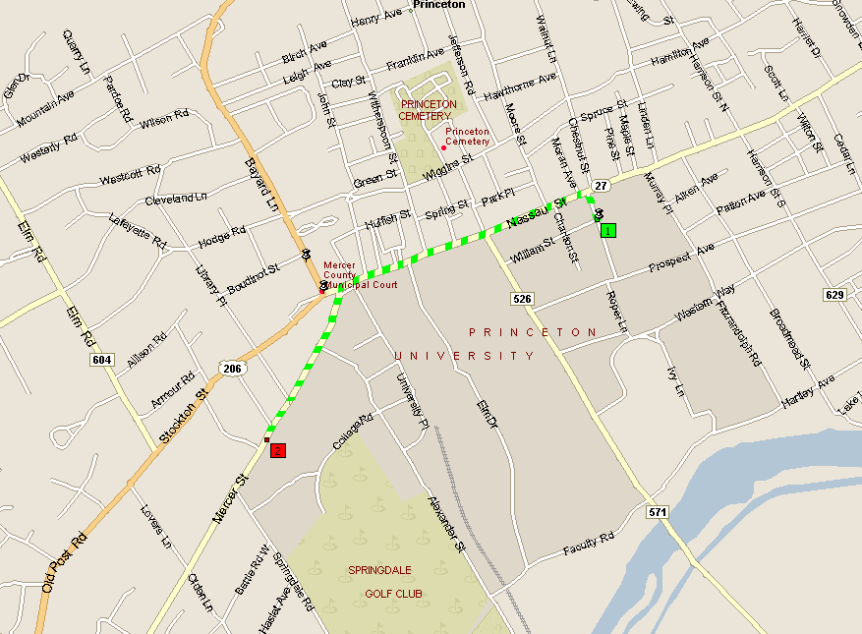
单源最短路径

Slide 17
最短单元路径问题
最短路径网络.
  有向图 G = (V, E).
  开始点 s, 目的地 t.
  长度 l_{e} = 边 e的长度.
最短路径问题: 找到从 s 到 t的最短直接路径（通过路径上所有边权值之和的值的大小来评价路径长短）.
2
23
3
9
s
18
14
2
6
6
30
11
4
19
15
5
5
20
16
6
7
44
t

Slide 18
最短单元路径问题
最短路径网络.
  有向图 G = (V, E).
  开始点 s, 目的地 t.
  长度 l_{e} = 边 e的长度.
最短路径问题: 找到从 s 到 t的最短直接路径（通过路径上所有边权值之和的值的大小来评价路径长短）.
2
23
3
9
s
18
路径长度/代价
(s)-(2)-(3)-(5)-(t)
= 9 + 23 + 2 + 16
= 50.
14
2
6
6
30
11
4
19
15
5
5
20
16
6
7
44
t

Slide 19
如何进行贪心选择
每步选择：选择一个节点，使得到达t更近
在每步中如何进行贪心选择？
目的：求s到所有节点的最短路径，最终求得s到t的最短路径
选择探索节点中距s节点最近的点及其到s的路径

Slide 20

Edsger W. Dijkstra
The question of whether computers can think is like the question of whether submarines can swim.
Do only what only you can do.
In their capacity as a tool, computers will be but a ripple on the surface of our culture. In their capacity as intellectual challenge, they are without precedent in the cultural history of mankind.

Slide 21
Dijkstra‘s 算法
其基本思想是，设置顶点集合S并不断地作贪心选择来扩充这个集合。一个顶点属于集合S当且仅当从源到该顶点的最短路径长度已知。
初始时，S中仅含有源。设u是V的某一个顶点，把从源到u且中间只经过S中顶点的路称为从源到u的特殊路径，并用数组dist记录当前每个顶点所对应的最短特殊路径长度。Dijkstra算法每次从V-S中取出具有最短特殊路长度的顶点u，将u添加到S中，同时对数组dist作必要的修改。一旦S包含了所有V中顶点，dist就记录了从源到所有其他顶点之间的最短路径长度。

Slide 22
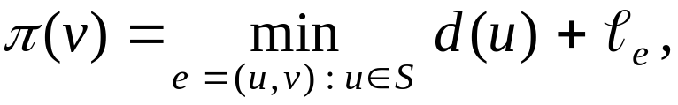
Dijkstra‘s 算法
Dijkstra‘s 算法.
  维护一个已被探索过的点集 S 。 S 中我们已经得到了从原点s 到点u的最短路径d(u).
  初始化时 S = { s }, d(s) = 0.
  重复选择未探索过的具有最小π(v)值的点 v
  下一个加入探索节点集的点 = 具有最小 π(v)的点,假设为v’
  添加 v’ 到 S, 并设置d(v’) = π(v’).
_{e}
v
d(u)
u
S
s

Slide 23
Dijkstra‘s 算法的正确性
证明对于每个点 u ∈ S, d(u) 是 s到u 最短路径长度.
证明. (通过对 |S|进行归纳假设)
|S| = 1 显然成立.
归纳假设: 假设 |S| = k ≥ 1时成立.
  令 v 为下一个加入到S中的点, 并令u-v 是被选择的边.
  最短 s-u 路径加上 (u, v) 是 s-v 长度为 π(v)的路径.
  记任意 s-v 的路径 P. 我们将发现没有比 π(v)更短的一条路径存在.
  令 x-y 为P的第一条离开S区域的边 ，并令 P‘ 是到 x的一条子路径.
P
P'
x
y
s
S
u
● (P) ≥  (P') +  (x,y) ≥ d(x) +  (x, y) ≥ π(y) ≥ π(v)
v
非负权重
归纳假设
定义 π(y)
Dijkstra 选择 v
代替 y
Notes:
Consider any path P from s to v. It is already at least as long as π(v) by the time it leaves S.

Slide 24


算法实现
对每一个未探索的点v, 维护
  下一个加入探索节点集的点 = 具有最小 π(v)的点.
  探索 v, 对于每一个与v连接的边 e = (v, w), 更新

Slide 25

例子
例如，对右图中的有向图，应用Dijkstra算法计算从源顶点1到其他顶点间最短路径的过程列在下页的表中。

Slide 26
Dijkstra算法的迭代过程：
迭代 | S | u | dist[2] | dist[3] | dist[4] | dist[5]
初始 | {1} | - | 10 | maxint | 30 | 100
1 | {1,2} | 2 | 10 | 60 | 30 | 100
2 | {1,2,4} | 4 | 10 | 50 | 30 | 90
3 | {1,2,4,3} | 3 | 10 | 50 | 30 | 60
4 | {1,2,4,3,5} | 5 | 10 | 50 | 30 | 60

Slide 27
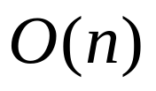

计算复杂性
对于具有n个顶点和e条边的带权有向图，如果用带权邻接矩阵表示这个图，那么Dijkstra算法的主循环体需要 时间。这个循环需要执行n-1次，所以完成循环需要 时间。算法的其余部分所需要时间不超过 。

Slide 28
？
问题:
如何找到无向图中s到t的最短路径
如果存在负数权重又该怎么处理
8
5
23
2
12
3
9
18
s
11
14
6
6
15
30
4
19
15
5
20
16
7
t
44
6
9

Slide 29
计算最短路由表
同学们的问题
有向图还是无向图？
有无圈或者环？

Slide 30
问题1
无向图可以转换为有向图，图的有向与无向并不会对计算造成影响
无向图可以转换为有向图，所以图的又向与无向对解题有主要影响吗？
2
3
2
3
3
2
不会！
问题：最短路径是否会经过无向图转变为有向图这样形成的环？

Slide 31
问题2
非负环不会对计算造成影响
有环图，对解题有主要影响吗？
2
3
2
3
2
4
问题：最短路径是否会经过图中的环再达到目标节点？
不会！

Slide 32
小结
同学们分析问题一定要思路清晰
我们分析的可以是无向，有非负环图！

